Slide 1
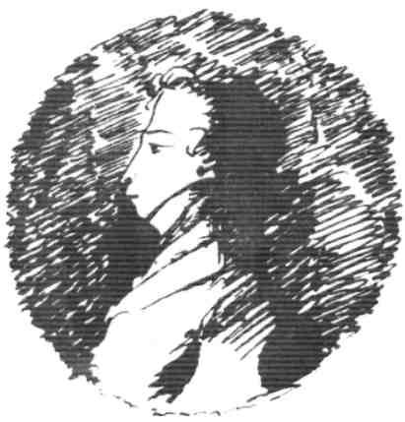
Александр Сергеевич Пушкин
(1799 – 1837)
Часть 2

Slide 2
Петербург. 1817 -1820 гг.
Служба в Коллегии иностранных дел.
Активное участие в литературной, театральной жизни столицы.
В.А.Жуковский ввел Пушкина в литературный кружок «Арзамас».
Участие в обществе «Зеленая лампа».
Настоящую славу принесла поэма «Руслан и Людмила», начатая еще в Лицее.
Вольнолюбивые стихи: ода «Вольность», «Деревня».
Заступничество генерал-губернатора Милорадовича, Карамзина и Жуковского.
Ссылка в Екатеринослав.

Slide 3
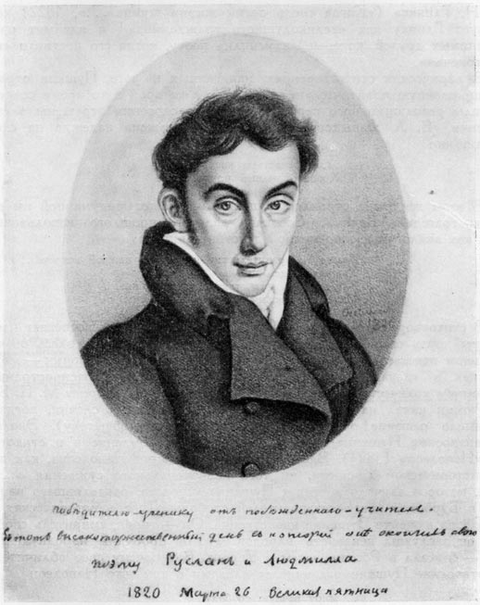
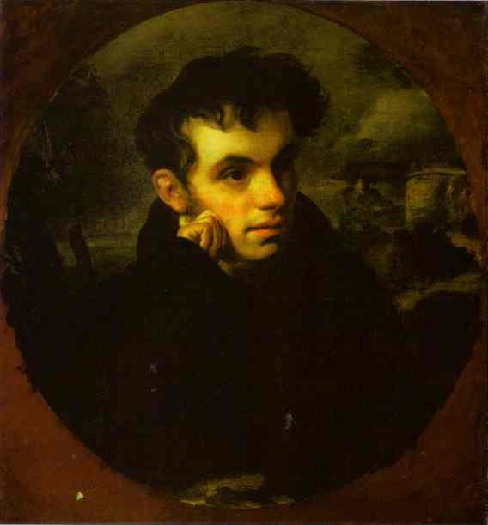
Его стихов пленительная сладость Пройдет веков завистливую даль, И, внемля им, вздохнет о славе младость, Утешится безмолвная печаль И резвая задумается радость.
«К портрету Жуковского», 1818
"Победителю-ученику от побежденного учителя в тот высокоторжественный день, когда он окончил свою поэму "Руслан и Людмила", 1820, марта 26, Великая пятница».

Slide 4
В эти годы написаны:
Ода «Вольность»
Послание «К Чаадаеву» 1818 г.
«Деревня» (1819 г.)
«Руслан и Людмила» (1820 г.)

